Slide 1
Ch10. 배열
10.1 배열이란?
10.2 배열의 초기화
10.3 배열과 함수
10.6 2차원 배열
10.5 탐색
10.4 정렬

Slide 2
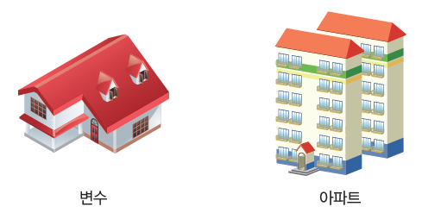
10.1 Array(배열)이란?
영화관 예매 시스템: 좌석정보
int s0, s1, s2, s3, s4;
for(int i=0; i<5; i++)
printf(“%d ”, si);
Array를 사용하면 한 번에 여러 개의 변수를 생성할 수 있다.
int s[10];

Slide 3
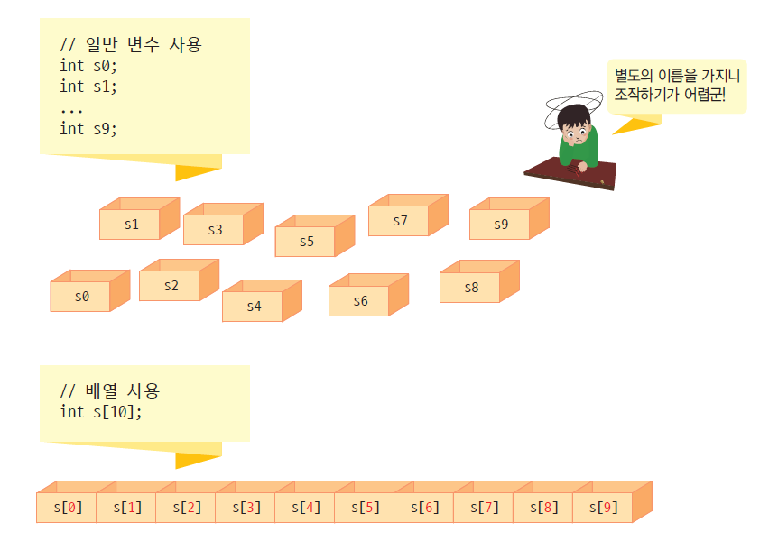
Array의 필요성
sum과 color vs. s0와 s1

Slide 4
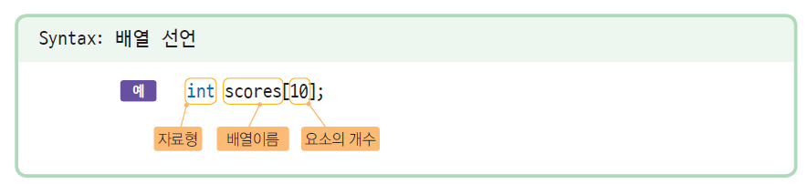
Array 선언
type name[num_of_elements];

Slide 5
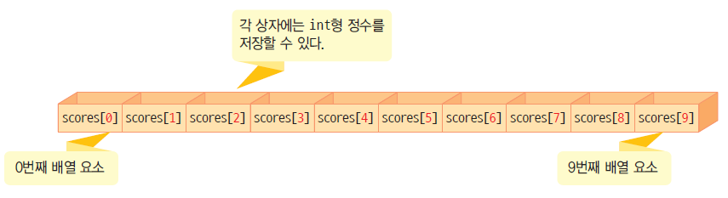
Element(배열 원소)와 인덱스
Element
int scores[10];
인덱스(index): 배열 원소의 번호. 0부터 시작해서 n-1까지

Slide 6
Array 선언의 예
// 60개의 int형 값을 가지는 배열 scores
int scores[60];
float cost[12];
// 12개의 float형 값을 가지는 배열 cost
char name[50];
// 50개의 char형 값을 가지는 배열 name

Slide 7
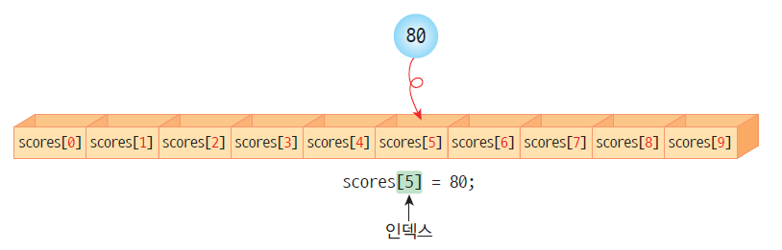
Array element 접근 (읽기/쓰기)
x = scores[5];
scores[0] = 80;
scores[1] = score[0];
scores[i] = 100; // i는 정수 변수
scores[i+2] = 100; // 수식이 인덱스가 된다.
scores[index[3]] = 100; // index[]는 정수 배열

Slide 8
Array 예제 #1
#include <stdio.h>
int main(void)
{
int i;
int scores[5];
scores[0] = 10;
scores[1] = 20;
scores[2] = 30;
scores[3] = 40;
scores[4] = 50;
for(i=0; i < 5; i++)
printf("scores[%d]=%d\n",i, scores[i]);
return 0;
}
score[0]=10
score[1]=20
score[2]=30
score[3]=40
score[4]=50

Slide 9
배열과 반복문
배열의 가장 큰 장점은 반복문을 사용하여서 배열의 원소를 간편하게 처리할 수 있다는 점
scores[0] = 0;
scores[1] = 0;
scores[2] = 0;
scores[3] = 0;
scores[4] = 0;
#define SIZE 5
...
for(i=0 ; i<SIZE ; i++)
scores[i] = 0;
영화관 예매 시스템: 좌석정보
int s[5];
for(int i=0; i<5; i++)
printf(“%d ”, s[i]);

Slide 10
Array 예제 #2
#include <stdio.h>
int main(void)
{
int i;
int scores[5];
for(i=0;i < 5; i++)
scores[i] = (i+1)*10;
for(i=0;i < 5; i++)
printf("scores[%d]=%d\n",i, scores[i]);
return 0;
}
score[0]=10
score[1]=20
score[2]=30
score[3]=40
score[4]=50

Slide 11
숙제 10-1: Array 연습
학생들(최대 100명 이하)의 성적을 for loop을 이용해서, scanf()를 통해 int scores[] 라는 array에 입력을 받은 후,
음수 값을 sentinel value로 이용, 음수 값이 입력으로 들어오면 for loop을 끝낼 것
평균을 구할 것임으로 학생 명수도 count해야 함.
다시 for loop을 이용하여 그 합을 구한 후,
평균을 구하는 프로그램을 작성하시오.

Slide 12
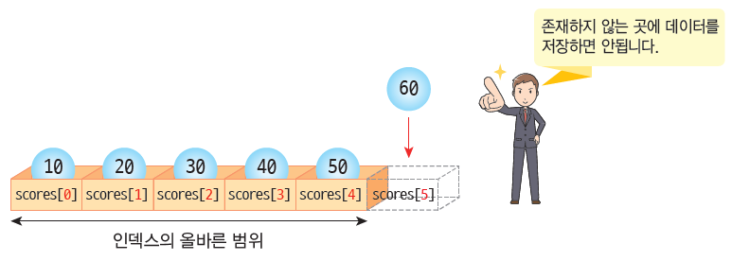
잘못된 인덱스 문제
인덱스가 배열의 크기를 벗어나게 되면 프로그램에 치명적인 오류를 발생시킨다.
C에서는 프로그래머가 인덱스가 범위를 벗어나지 않았는지를 확인하고 책임을 져야 한다.
int scores[5];
…
scores[5] = 60; // 치명적인 오류!

Slide 13

중간 점검
n개의 원소를 가지는 배열의 경우, 첫 번째 원소의 번호는 무엇인가?
n개의 원소를 가지는 배열의 경우, 마지막 원소의 번호는 무엇인가?
배열의 크기보다 더 큰 인덱스를 사용하면 어떻게 되는가?

Slide 14
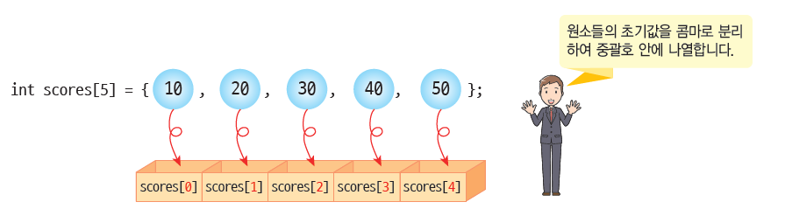
10.2 Array의 초기화

Slide 15
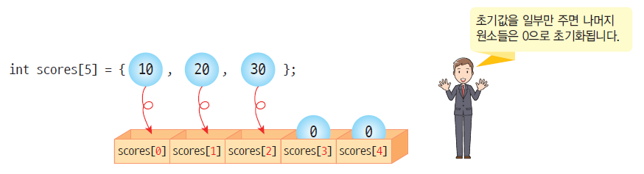
Array의 초기화
가능은 하지만, 좋지 않은 습관

Slide 16
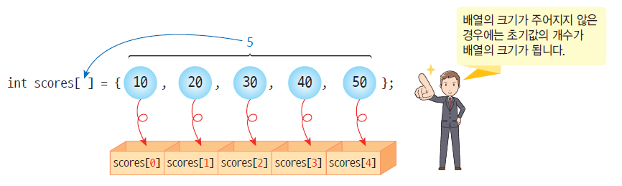
Array의 초기화
가능은 하지만, 좋지 않은 습관

Slide 17
Array의 초기화 예제 #1
#include <stdio.h>
int main(void)
{
int scores[5] = { 31, 63, 62, 87, 14 };
int i;
for(i = 0; i < 5; i++)
printf("scores[%d] = %d\n", i, scores[i]);
return 0;
}
scores[0] = 31
scores[1] = 63
scores[2] = 62
scores[3] = 87
scores[4] = 14

Slide 18
Array의 초기화 예제 #2
#include <stdio.h>
int main(void)
{
int scores[5] ;
int i;
for(i = 0; i < 5; i++)
printf("scores[%d] = %d\n", i, scores[i]);
return 0;
}
scores[0] = -858993460
scores[1] = -858993460
scores[2] = -858993460
scores[3] = -858993460
scores[4] = -858993460

Slide 19
Array의 복사
int score1[SIZE];
int score2[SIZE];
score1 = score2;
컴파일 오류!
잘못된 방법
int score1[SIZE];
int score2[SIZE];
int i;
for(i = 0; i < SIZE; i++)
score1[i] = score2[i];
원소를 일일이 복사한다
올바른 방법

Slide 20
Array의 비교 (Array 값 비교)
#include <stdio.h>
#define SIZE 5
int main(void)
{
int a[SIZE] = { 1, 2, 3, 4, 5 };
int b[SIZE] = { 1, 2, 3, 4, 5 };
if( a == b )
printf(“같다.\n");
else
printf("다르다: 잘못된 결과입니다.\n");
return 0;
}

Slide 21
Array의 비교 (Array 값 비교)
#include <stdio.h>
#define SIZE 5
int main(void)
{
int a[SIZE] = { 1, 2, 3, 4, 5 };
int b[SIZE] = { 1, 2, 3, 4, 5 };
for(int i = 0; i < SIZE ; i++) // ② 올바른 배열 비교
{
if ( a[i] != b[i] )
{
printf("a[]와 b[]는 같지 않습니다.\n");
return 0;
}
}
printf("a[]와 b[]는 같습니다.\n");
return 0;
}
원소를 하나씩 비교한다

Slide 22
중간 점검
배열 a[6]의 원소를 1, 2, 3, 4, 5, 6으로 초기화하는 문장을 작성하라.
배열 a, b를 if(a==b)와 같이 비교할 수 있는가?
배열 a에 배열 b를 a=b;와 같이 대입할 수 있는가?

Slide 23

예제: 최소값 찾기
우리는 인터넷에서 상품을 살 때, 가격 비교 사이트를 통하여 가장 싼 곳을 검색한다.
일반적으로 배열에 들어 있는 정수 중에서 최소값을 찾는 문제와 같다.

Slide 24
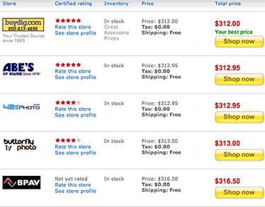
실행 결과
---------------------------------------
0 1 2 3 4 5 6 7 8 9
---------------------------------------
28 81 60 83 67 10 66 97 37 94
최소값은 10입니다.

Slide 25
알고리즘
배열 prices[]의 원소를 rand()를 이용해서 난수로 초기화한다.
일단 첫 번째 원소를 최소값 minimum이라고 가정한다.
for(i=1; i<배열의 크기; i++) // 0부터 하지 않아도 되는 이유는?
if ( prices[i] < minimum )
minimum = prices[i];
// 반복이 종료되면 minimum에 최소값이 저장되어 있다.

Slide 26
실습: 최소값 찾기
#include <stdio.h>
#include <stdlib.h>
#include <time.h>
#define SIZE 10
int main(void)
{
int prices[SIZE]; // 초기화 하지 않아도 되는 이유는?
int i, minimum;
printf("---------------------------------------\n");
printf(“0 1 2 3 4 5 6 7 8 9\n");
printf("---------------------------------------\n");
srand( (unsigned)time( NULL ) );
for(i = 0; i < SIZE; i++){
prices[i] = (rand()%100)+1;
printf("%-3d ",prices[i]); // - 는 왼쪽 정렬
}
printf("\n\n");
물건의 가격 출력

Slide 27
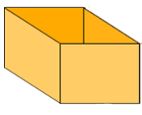
실습: 최소값 찾기
현재의 최소값보다 배열 원소가 작으면, 배열 원소를 최소값으로 복사한다.
minimum = prices[0];
for(i = 1; i < SIZE; i++)
{
if( prices[i] < minimum )
minimum = prices[i];
}
printf("최소값은 %d입니다.\n", minimum);
return 0;
}
첫 번째 배열 원소를 최소값으로 가정
최소값의 index도 구하려면 어떻게?
50
40
20
30
25
50
40
30
20
10
20
10
40
60
70
prices [0] prices[1] prices [2] prices[3] prices[4] prices [5] prices[6] prices[7] prices[8] prices[9]
min

Slide 28
도전문제
위의 프로그램에서는 최소값을 계산하였다. 이번에는 배열의 원소 중에서 최대값을 찾도록 변경하여 보자. 변수 이름도 적절하게 변경하라.

Slide 29
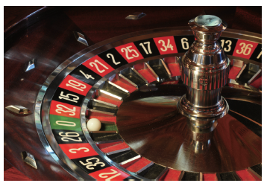
Lab: 주사위 던지기
주사위를 1000번 던져서 각 면이 나오는 횟수를 출력하여 보자.
rand() 이용
freq[0]: 1이 나온 횟수
freq[1]: 2가 나온 횟수
freq[2]: 3이 나온 횟수
freq[3]: 4가 나온 횟수
freq[4]: 5가 나온 횟수
freq[5]: 6이 나온 횟수

Slide 30
#include <stdio.h>
#include <stdlib.h>
#define SIZE 6
int main(void)
{
int freq[SIZE] = { 0, 0, 0, 0, 0, 0 }; // 주사위의 면의 빈도를 0으로 한다.
int i;
for(i = 0; i < 10000; i++) // 주사위를 10000번 던진다.
freq[ rand() % 6 ]++; // 해당면의 빈도를 하나 증가한다.
printf("====================\n");
printf("면 빈도\n");
printf("====================\n");
for(i = 0; i < SIZE; i++)
printf("%3d %3d \n", i, freq[i]);
return 0;
}

Slide 31
10.3 배열과 함수
Function call(함수 호출)에서 array 전달 방법
int callee(int callee_array[])
{
…
}
int caller(void)
{
int a[10];
callee(a);
}

Slide 32
10.3 배열과 함수
[Call by value] Variable의 경우에는 variable 자체가 아니라 variable의 value(값)을 copy해서 전달된다.
#include <stdio.h>
void inc(int counter);
int main(void)
{
int i;
i = 10;
printf("함수 호출전 i=%d\n", i);
inc(i);
printf("함수 호출후 i=%d\n", i);
return 0;
}
void inc(int counter)
{
counter++;
}
값에 의한 호출
(call by value)
함수 호출전 i=10
함수 호출후 i=10

Slide 33
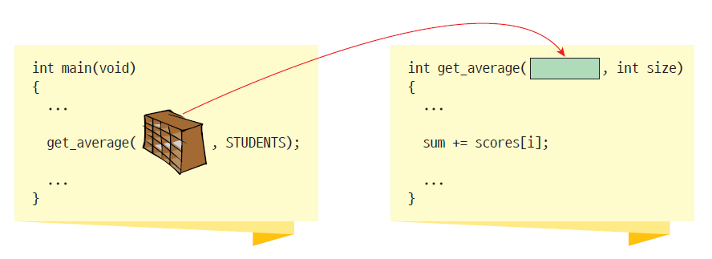
10.3 배열과 함수
배열의 경우에는 사본이 아닌 원본이 전달되는 효과를 갖는다.
정확히는 array의 경우 array 이름은 array의 주소값을 의미하며, 이 경우도 주소값을 copy해서 call by value로 전달

Slide 34
배열과 함수
#include <stdio.h>
#define STUDENTS 5
int get_average(int scores[], int n);
int main(void)
{
int scores[STUDENTS] = { 1, 2, 3, 4, 5 };
int avg;
avg = get_average(scores, STUDENTS);
printf("평균은 %d입니다.\n", avg);
return 0;
}
int get_average(int s[], int n)
{
int i;
int sum = 0;
for(i = 0; i < n; i++)
sum += s[i];
return sum / n;
}

Slide 35
배열이 함수의 argument인 경우 1/2
#include <stdio.h>
#define SIZE 7
void square_array(int a[], int size);
void print_array(int a[], int size);
int main(void)
{
int list[SIZE] = { 1, 2, 3, 4, 5, 6, 7 } ;
print_array(list, SIZE);
square_array(list, SIZE);
print_array(list, SIZE);
return 0;
}

Slide 36
배열이 함수의 argument인 경우 2/2
void square_array(int a[], int size)
{
int i;
for(i = 0; i < size; i++)
a[i] = a[i] * a[i];
}
void print_array(int a[], int size)
{
int i;
for(i = 0; i < size; i++)
printf("%3d ", a[i]);
printf("\n");
}
a[] 값이 바뀜
바뀐 a[] 값이 main()으로 전달될까?
1 2 3 4 5 6 7
1 4 9 16 25 36 49

Slide 37
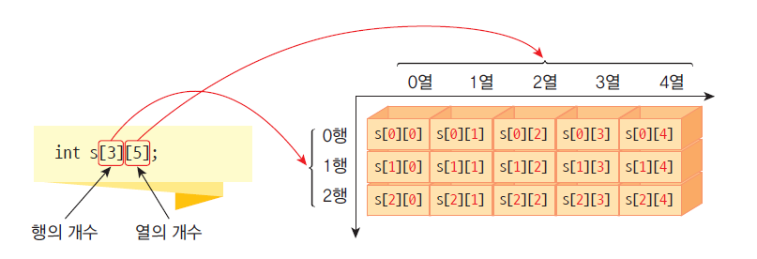
10.6 2차원 배열
int s[10]; // 1차원 배열
int s[3][10]; // 2차원 배열
int s[5][3][10]; // 3차원 배열

Slide 38
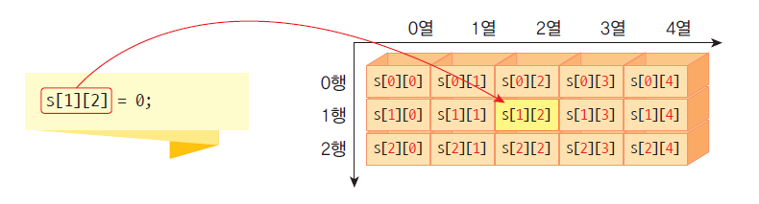
2차원 배열에서 인덱스

Slide 39
2차원 배열의 활용
#include <stdio.h>
#include <stdlib.h>
#define ROWS 3
#define COLS 5
int main(void)
{
int s[ROWS][COLS]; // 2차원 배열 선언
int i, j; // 2개의 인덱스 변수
for (i = 0; i < ROWS; i++)
for (j = 0; j < COLS; j++)
s[i][j] = rand() % 100;
for (i = 0; i < ROWS; i++)
{
for (j = 0; j < COLS; j++)
printf(“ %02d ”, s[i][j]);
printf("\n");
}
return 0;
}
41 67 34 00 69
24 78 58 62 64
25 45 81 27 61

Slide 40
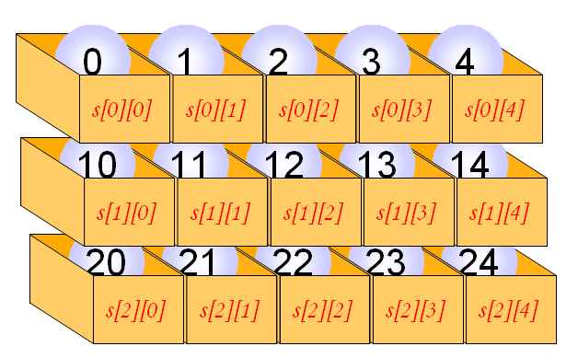
2차원 배열의 초기화
int s[3][5] = {
{ 0, 1, 2, 3, 4 }, // 첫 번째 행의 원소들의 초기값
{ 10, 11, 12, 13, 14 }, // 두 번째 행의 원소들의 초기값
{ 20, 21, 22, 23, 24 } // 세 번째 행의 원소들의 초기값
};

Slide 41
2차원 배열의 초기화
가능은 하지만, 좋지 않은 습관
int s[ ][5] = {
{ 0, 1, 2, 3, 4 }, // 첫 번째 행의 원소들의 초기값
{ 10, 11, 12, 13, 14 }, // 두 번째 행의 원소들의 초기값
{ 20, 21, 22, 23, 24 }, // 세 번째 행의 원소들의 초기값
};

Slide 42
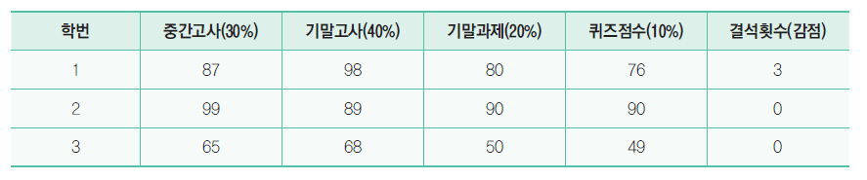
예제
학생들의 성적 기록표를 2차원 배열에 저장하고 각 학생의 최종 성적을 계산해보자.

Slide 43
2차원 배열의 초기화
#include <stdio.h>
#define ROWS 3
#define COLS 5
int main(void) {
int a[ROWS][COLS] = { { 87, 98, 80, 76, 3 },
{ 99, 89, 90, 90, 0 },
{ 65, 68, 50, 49, 0 }
};
int i;
for (i = 0; i < ROWS; i++) {
double final_scores = a[i][0] * 0.3 + a[i][1] * 0.4 +
a[i][2] * 0.2 + a[i][3] * 0.1 – a[i][4];
printf(“학생 #%i의 최종성적 = %10.2f \n”, i + 1, final_scores);
}
return 0;
}

Slide 44
실행 결과
학생 #1의 최종성적= 85.90
학생 #2의 최종성적= 92.30
학생 #3의 최종성적= 61.60

Slide 45
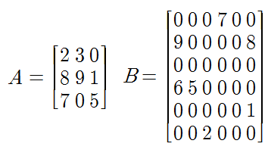
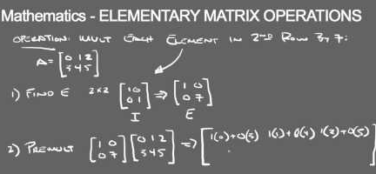
행렬
행렬(matrix)는 자연과학에서 많은 문제를 해결하는데 사용

Slide 46
다차원 배열을 이용한 행렬의 표현
#include <stdio.h>
#define ROWS 3
#define COLS 3
int main(void)
{
int A[ROWS][COLS] = {{ 2,3,0 },
{ 8,9,1 },
{ 7,0,5 } };
int B[ROWS][COLS] = {{ 1,0,0 },
{ 1,0,0 },
{ 1,0,0 } };
int C[ROWS][COLS];

Slide 47
다차원 배열을 이용한 행렬의 표현
int r,c;
// 두개의 행렬을 더한다.
for(r = 0;r < ROWS; r++)
for(c = 0;c < COLS; c++)
C[r][c] = A[r][c] + B[r][c];
// 행렬을 출력한다.
for(r = 0;r < ROWS; r++)
{
for(c = 0;c < COLS; c++)
printf("%d ", C[r][c]);
printf("\n");
}
return 0;
}
중첩 for 루프를 이용하여 행렬 A의 각 원소들과 행렬의 B의 각 원소들을 서로 더하여 행렬 C에 대입한다.
3 3 0
9 9 1
8 0 5

Slide 48
2차원 배열을 함수로 전달하기
#include <stdio.h>
#define YEARS 3
#define PRODUCTS 3
int sum(int s[][PRODUCTS]); //int sum(int grade[YEARS][PRODUCTS]);도 가능
int main(void)
{
int sales[YEARS][PRODUCTS] = { {1, 2, 3}, {4, 5, 6}, {7, 8, 9} };
int total_sale;
total_sale = sum(sales); // 1차원 array와 같이 이름만 전달
printf("총매출은 %d입니다.\n", total_sale);
return 0;
}

Slide 49
2차원 배열을 함수로 전달하기
int sum(int s[][PRODUCTS]) //int sum(int s[YEARS][PRODUCTS])도 가능
{
int y, p;
int total = 0;
for(y = 0; y < YEARS; y++)
for(p = 0; p < PRODUCTS; p++)
total += s[y][p];
return total;
}
3차원 array parameter 전달?

Slide 50
중간 점검
다차원 배열 int a[3][2][10]에는 몇 개의 원소가 존재하는가?
다차원 배열 int a[3][2][10]의 모든 요소를 0으로 초기화하는 문장을 작성하시오.

Slide 51
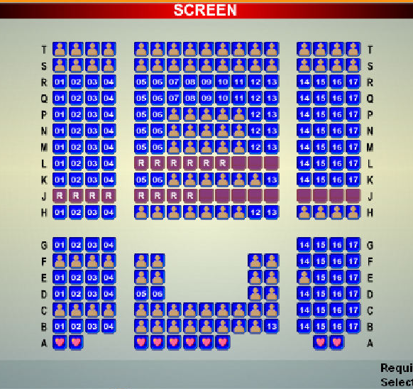
Project3: 영화관 예매 시스템
1---좌석확인하기
2---예약하기
3---예약취소하기
4---종료하기
메뉴를 선택하시요: 1
| 0 1 2 3 4
-------------
0 | 0 0 0 0 0
1 | 0 0 0 0 0
2 | 0 0 0 0 0
1---좌석확인하기
2---예약하기
3---예약취소하기
4---종료하기
메뉴를 선택하시요: 2
예약을 원하는 자리는(행 열)? 2 3
예약이 완료되었습니다.
| 0 1 2 3 4
-------------
0 | 0 0 0 0 0
1 | 0 0 0 0 0
2 | 0 0 0 1 0

Slide 52
Project3: local 2차원 array 이용
좌석의 예약 여부를 가지고 있는 변수: global variable로 선언하지 않고, main 함수 안에 local 2차원 array로 선언
int s[3][5];
3가지 기능을 함수들이 array s[][]를 받아서 처리
좌석확인하기: int print_seats(int s_array[3][5])
예약하기: int reserve(int s_array[3][5], int row, int col)
성공시: return 1, 실패시: return -1
예약취소하기: int cancel(int s_array[3][5], int row, int col)
성공시: return 1, 실패시: return -1
예약하기와 취소하기의 return 값이 동영상 녹화 후에 수정되었습니다. 위와 같이 return 1로 구현하시면 됩니다.

Slide 53
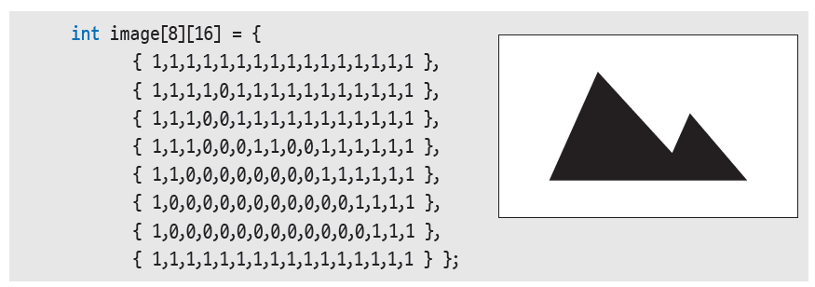
Lab: 영상 처리 - 반전
디지털 흑백 사진은 픽셀들의 2차원 배열이라 할 수 있다.

Slide 54
Lab: 영상 처리 – 반전 실행 결과

Slide 55
#include <stdio.h>
void display(int image[8][16])
{
for (int r = 0; r < 8; r++) {
for (int c = 0; c < 16; c++) {
if (image[r][c] == 0)
printf("*");
else
printf("_");
}
printf("\n");
}
}
void inverse(int img[8][16])
{
for (int r = 0; r < 8; r++) {
for (int c = 0; c < 16; c++) {
if (img[r][c] == 0)
img[r][c] = 1;
else
img[r][c] = 0;
}
}
}

Slide 56
Lab: 영상 처리
int main(void)
{
int image[8][16] = {
{ 1,1,1,1,1,1,1,1,1,1,1,1,1,1,1,1 },
{ 1,1,1,1,0,1,1,1,1,1,1,1,1,1,1,1 },
{ 1,1,1,0,0,1,1,1,1,1,1,1,1,1,1,1 },
{ 1,1,1,0,0,0,1,1,0,0,1,1,1,1,1,1 },
{ 1,1,0,0,0,0,0,0,0,0,1,1,1,1,1,1 },
{ 1,0,0,0,0,0,0,0,0,0,0,0,1,1,1,1 },
{ 1,0,0,0,0,0,0,0,0,0,0,0,0,1,1,1 },
{ 1,1,1,1,1,1,1,1,1,1,1,1,1,1,1,1 } };
printf("변환전 이미지\n");
display(image);
inverse(image);
printf("\n\n변환후 이미지\n");
display(image);
return 0;
}

Slide 57
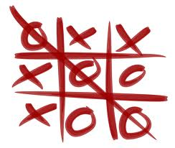
Lab: Tic-Tac-Toe
Tic-Tac-Toe 게임은 2명의 경기자가 오른쪽과 같은 보드를 이용하여서 번갈아 가며 O와 X를 놓는 게임이다.
같은 글자가 가로, 세로, 혹은 대각선 상에 놓이면 이기게 된다.

Slide 58
실행 결과

Slide 59
알고리즘
보드를 초기화한다.
9번 반복 {
보드를 화면에 그린다.
사용자로부터 좌표 x, y를 받는다.
if (board[x][y]가 비어 있으면)
if( 현재 경기자가 ‘X’라면 )
board[x][y] = ‘X’
else
board[x][y] = ‘O’
else
오류 메시지를 출력한다
반복횟수 1 감소
}

Slide 60
소스 코드
#include <stdio.h>
int main(void)
{
char board[3][3];
int i, j, k, x, y;
// 보드를 초기화한다.
for (i = 0; i < 3; i++)
for (j = 0; j < 3; j++) board[i][j] = ' ';
// 9번 반복: 사용자로부터 위치를 받아서 보드에 표시한다.
for (k = 0; k < 9; k++) {
// 보드를 화면에 그린다.
printf(“ 0 | 1 | 2 \n");
for (i = 0; i < 3; i++) {
printf("---|---|---\n");
printf("%c | %c | %c \n", board[i][0], board[i][1], board[i][2]);
}
printf("---|---|---\n");

Slide 61
소스 코드
printf("(x, y) 좌표: ");
scanf("%d %d", &x, &y);
if (k % 2 == 0) // 현재 경기자가 'X'라면
board[x][y] = 'X’;
else
board[x][y] = ‘O’;
} // end of for k
return 0;
}

Slide 62
도전문제
(1) 위의 코드를 실행하면 상대방이 놓은 곳에 다시 놓을 수 있다. 이것을 방지하는 코드를 추가하라.
(2) 보드를 분석하여서 게임이 종료되었는지를 검사하는 함수를 추가하라.
(3) 컴퓨터가 자동으로 다음 수를 결정하도록 프로그램을 변경하라. 가장 간단한 알고리즘을 사용한다. 예를 들면 비어 있는 첫 번째 좌표에 놓는다.

Slide 63
10.5 Sequential Search(순차탐색)
Search: to retrieve information stored within some data structure
예: 회원 검색
Sequential search는 배열의 원소를 순서대로 하나씩 꺼내서 탐색키와 비교하여 원하는 값을 찾아가는 방법
50
성공
비교
10
20
30
40
50
10
scores[0] scores[1] scores[2] scores[3] scores[4] scores[5]

Slide 64
순차 탐색
#include <stdio.h>
#define SIZE 10
int main(void)
{
int key, i;
int list[SIZE] = { 1, 2, 3, 4, 5, 6, 7, 8, 9, 10 };
printf("탐색할 값을 입력하시오:");
scanf("%d", &key);
for(i = 0; i < SIZE; i++)
if(list[i] == key) {
printf("탐색 성공: 인덱스= %d\n", i);
break;
}
printf("탐색 종료\n");
return 0;
}
for 루프를 이용하여 list[i]와 key를 비교하는 연산을 배열의 크기만큼 반복한다. 만약 list[i]와 key가 같으면 탐색은 성공되고 키값이 발견된 배열의 인덱스를 출력한다.
탐색할 값을 입력하시오:7
탐색 성공: 인덱스 = 6
탐색 종료
아쉬운 점은?

Slide 65
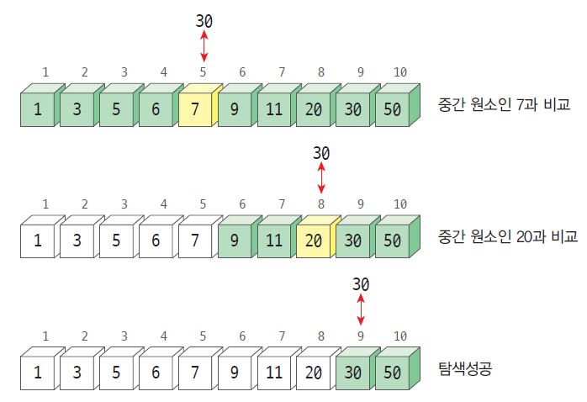
Binary search (이진 탐색)
Sequential search의 단점: ____________________
Binary search: 정렬된 배열의 중앙에 위치한 원소와 비교 되풀이

Slide 66
Binary search
#include <stdio.h>
#define SIZE 16
int binary_search(int list[], int n, int key);
int main(void)
{
int key;
int grade [SIZE] = { 2,6,11,13,18,20,22,27,29,30,34,38,41,42,45,47 };
printf("탐색할 값을 입력하시오:");
scanf("%d", &key);
printf("탐색 결과= %d\n", binary_search(grade, SIZE, key));
return 0;
}

Slide 67
Binary search
int binary_search(int list[], int n, int key)
{
int low, high, middle;
low = 0;
high = n-1;
while( low <= high ){ // 아직 숫자들이 남아있으면
printf("[%d %d]\n", low, high); // 하한과 상한을 출력한다.
middle = (low + high)/2; // 중간 위치를 계산한다.
if( key == list[middle] ) // 일치하면 탐색 성공
return middle;
else if( key > list[middle] )// 중간 원소보다 크다면
low = middle + 1; // 새로운 값으로 low 설정
else
high = middle - 1; // 새로운 값으로 high 설정
}
return -1;
}

Slide 68
실행 결과
탐색할 값을 입력하시오:34
[0 15]
[8 15]
[8 10]
[10 10]
탐색 결과= 10

Slide 69

10.4 Sort
정렬은 물건을 크기 순으로 오름차순이나 내림차순으로 나열하는 것
정렬은 컴퓨터공학분야에서 가장 기본적이고 중요한 알고리즘중의 하나

Slide 70

정렬이란?
정렬은 자료 탐색에 있어서 필수적이다.
(예) 만약 사전에서 단어들이 정렬이 안되어 있다면?

Slide 71
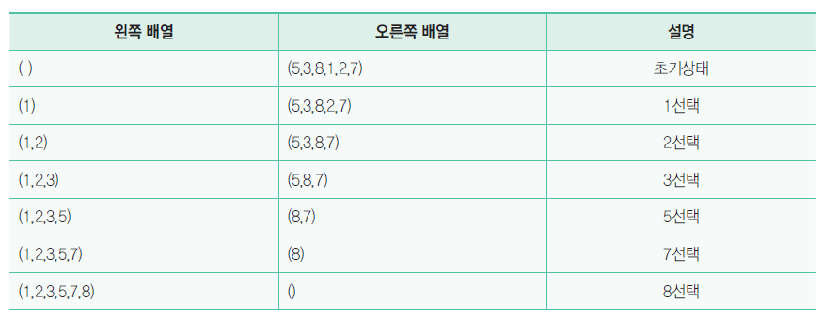
Selection sort (선택 정렬)
Selection sort: 정렬이 안된 숫자들 중에서 최소값을 선택하여 배열의 첫번째 요소와 교환

Slide 72
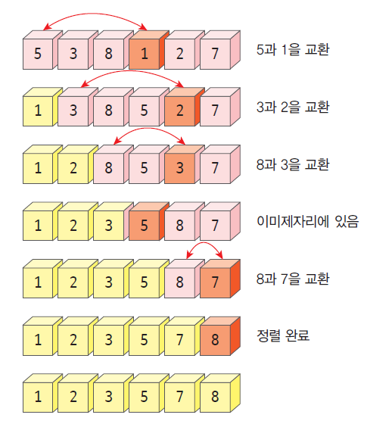
Selection sort
선택정렬(selection sort): 정렬이 안된 숫자들 중에서 최소값을 선택하여 배열의 첫 번째 요소와 교환

Slide 73
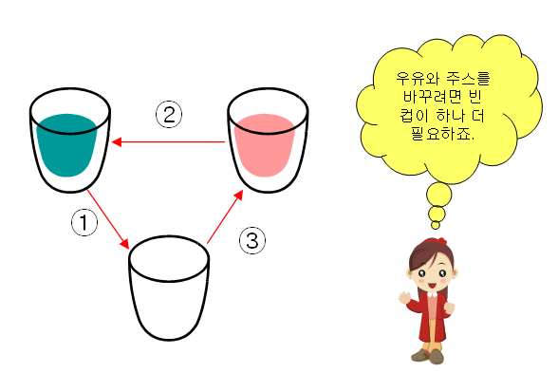
Variable의 값을 서로 교환할 때
다음과 같이 하면 안됨
list[i] = list[min]; // list[i]의 기존값은 파괴된다!
list[min] = list[i];
올바른 방법
temp = list[i];
list[i] = list[min];
list[min] = temp;

Slide 74
Selection sort
#include <stdio.h>
#define SIZE 10
int main(void)
{
int list[SIZE] = { 3, 2, 9, 7, 1, 4, 8, 0, 6, 5 };
int i, j, temp, min;
for(i = 0; i < SIZE-1; i++)
{
// 최소값 찾기
min = i; // min는 현재까지의 최소값의 index
for(j = i + 1; j < SIZE; j++)
if(list[j] < list[min])
min = j;
// 교환
temp = list[i];
list[i] = list[min];
list[min] = temp;
}
내부 for 루프으로써 (i+1)번째 원소부터 배열의 마지막 원소 중에서 최소값을 찾는다. 현재까지의 최소값과 비교하여 더 작은 정수가 발견되면 그 정수가 들어 있는 인덱스를 min에 저장한다.
list[i]와 list[min]를 서로 교환

Slide 75
선택 정렬
for(i = 0;i < SIZE; i++)
printf("%d ", list[i]);
printf("\n");
return 0;
}
원래의 배열
3 2 9 7 1 4 8 0 6 5
정렬된 배열
0 1 2 3 4 5 6 7 8 9

Slide 76
숙제 #10-2: 2차원 Array
아래와 같이 학생들의 시험 점수를 갖는 2차원 array를 main 함수 안에서 local array로 선언
특정 시험(예: 1번 시험)에서 최저점수, 최고점수, 평균을 찾아서/구해서 return해주는 아래 function들을 구현하시오.
int find_min(int score[NUM_EXAM][NUM_STUDENT], int exam)
int find_max(int score[NUM_EXAM][NUM_STUDENT], int exam)
double comp_avg(int score[NUM_EXAM][NUM_STUDENT], int exam)
main 함수에서 각 시험(시험0, 시험1, 시험2)에 대해서 위의 3개 function들을 call하여, 각 시험의 min, max, avg를 출력하시오.
 | 학생0 | 학생1 | 학생2 | 학생3 | 학생4
시험0 | 60 | 80 | 43 | 78 | 93
시험1 | 75 | 59 | 81 | 77 | 81
시험2 | 83 | 74 | 97 | 73 | 81

